Slide 1
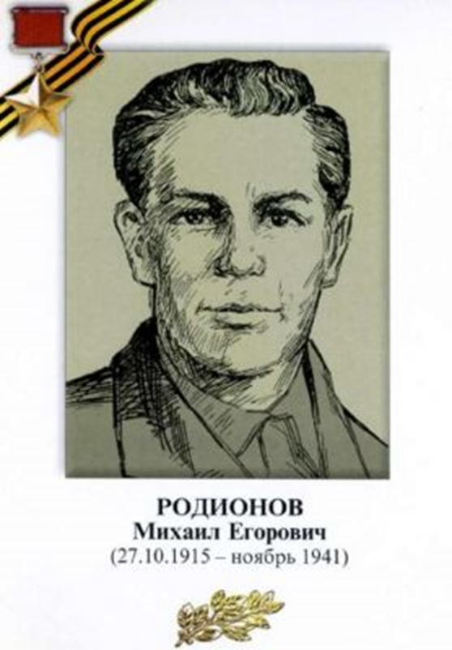
Родионов Михаил Егорович
(27.10.1915 – ноябрь 1941)
участник Великой Отечественной войны,
Герой Советского Союза

Slide 2
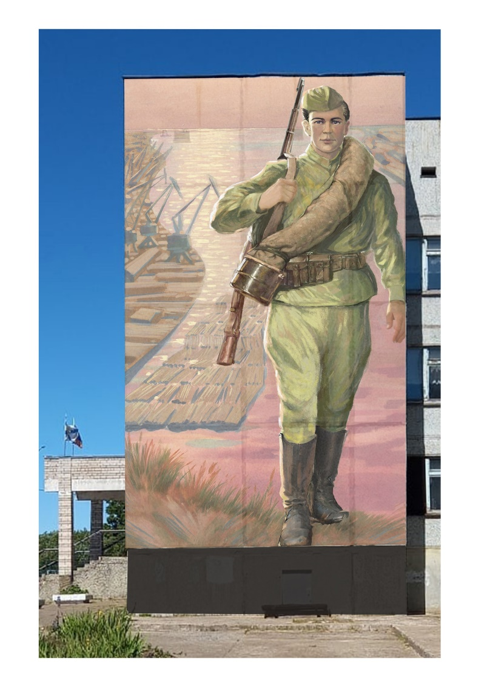
Родионов Михаил Егорович – пулеметчик 2-го батальона 426-го стрелкового полка 88-й стрелковой дивизии Карельского фронта, красноармеец.

Slide 3
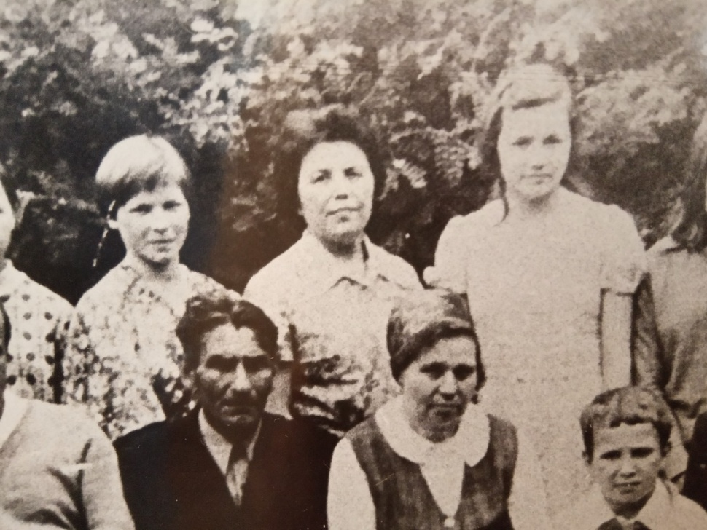
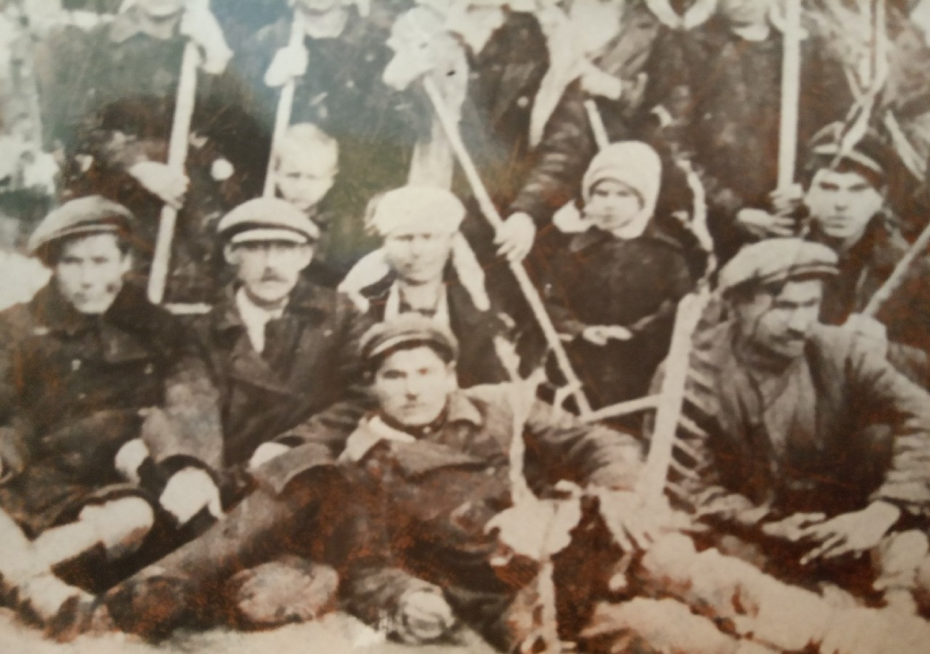
М.Е. Родионов родился в 1915 году в деревне Милютино Чувашской АССР, в семье крестьянина.

Slide 4
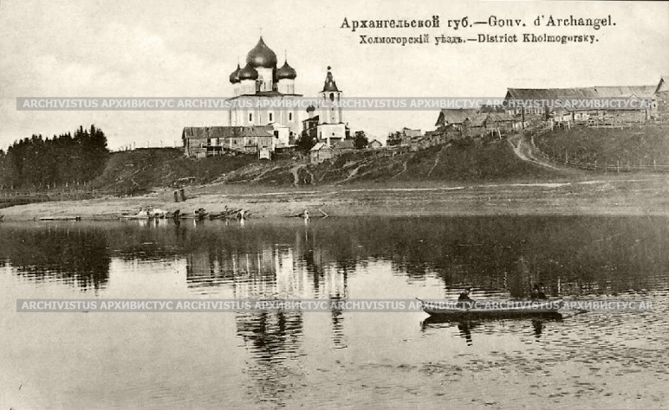
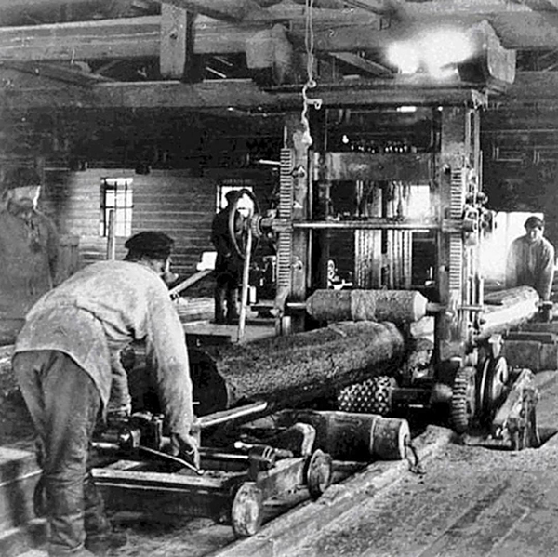
По окончанию сельскохозяйственного техникума в предвоенные годы был направлен в Архангельскую область.
Работал в Холмогорском племенном совхозе с 1936 года, позднее – в подсобном хозяйстве лесозавода 26 близ г. Архангельск. Затем продолжил работу на Маймаксанском лесозаводе.

Slide 5
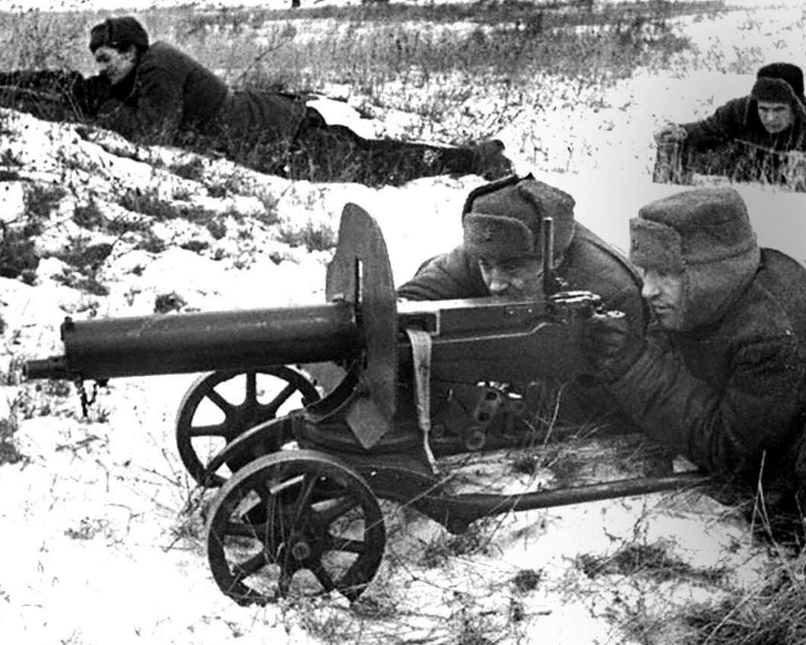
В Красной армии в 1936-1938 гг. и с 1940 года.
В 1940 году М.Е.Родионов был призван Маймаксанским РВК Архангельской области в армию.
В 426 стрелковом полку 88 стрелковой дивизии Кемской опергруппы войск Карельского фронта стал пулеметчиком.

Slide 6
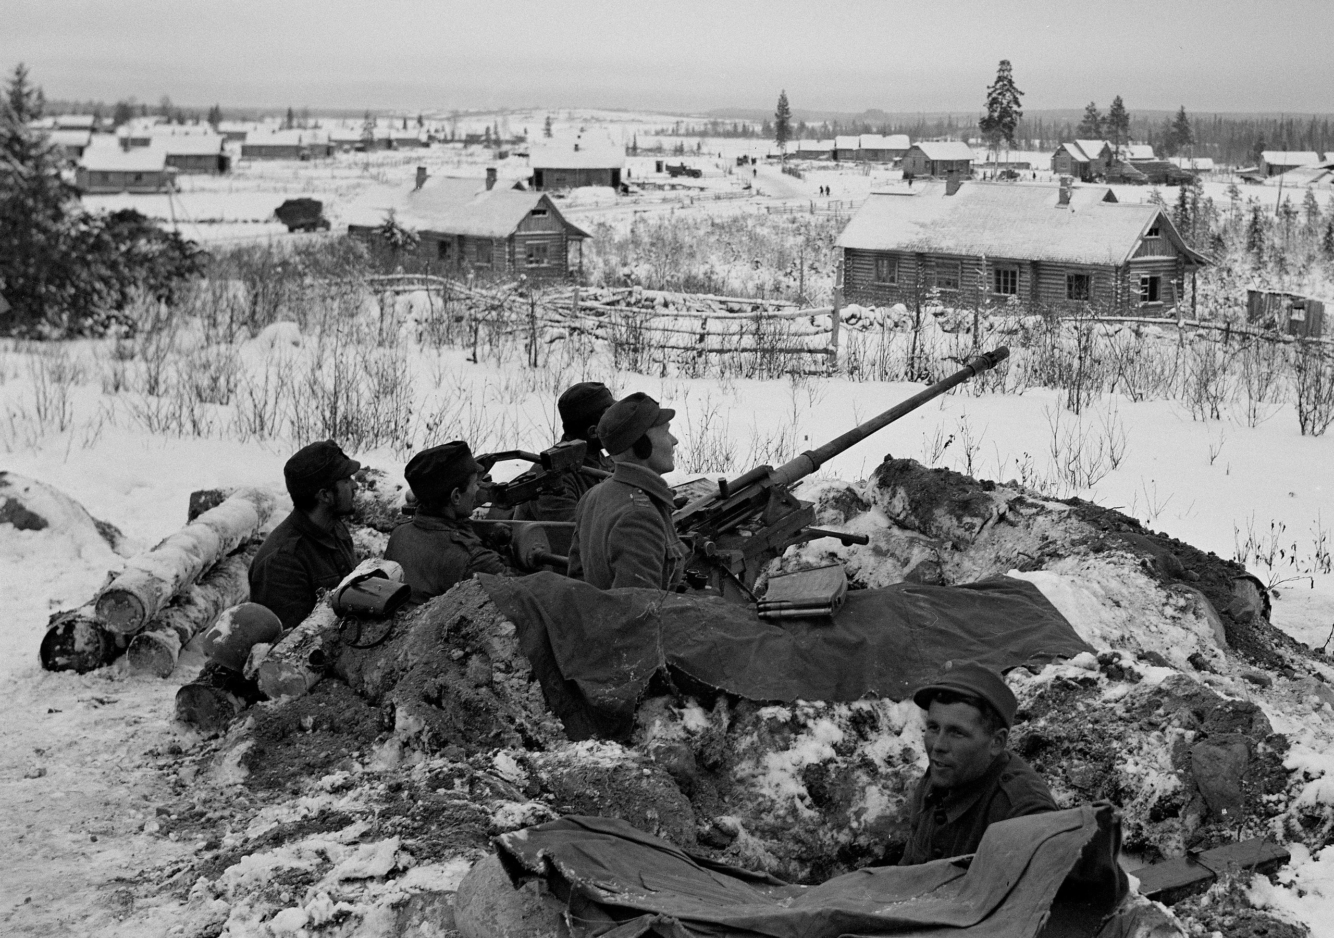
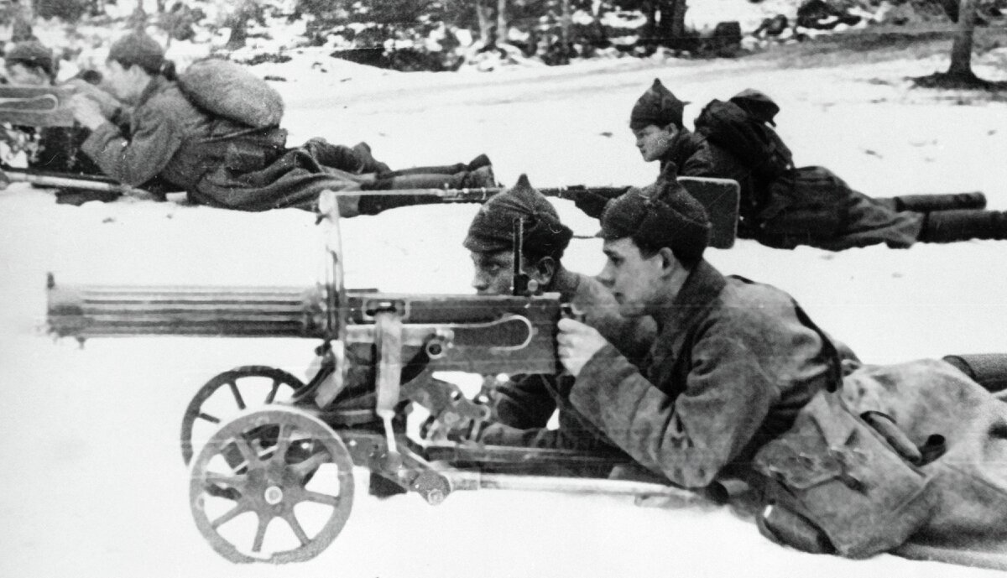
Подвиг героя
Рядовой М.Е. Родионов в боях у станции Лоухи в ноябре 1941 года при попытке гитлеровцев захватить его, раненого, в плен взорвал себя и пулемёт гранатами, уничтожив 10 фашистов.

Slide 7
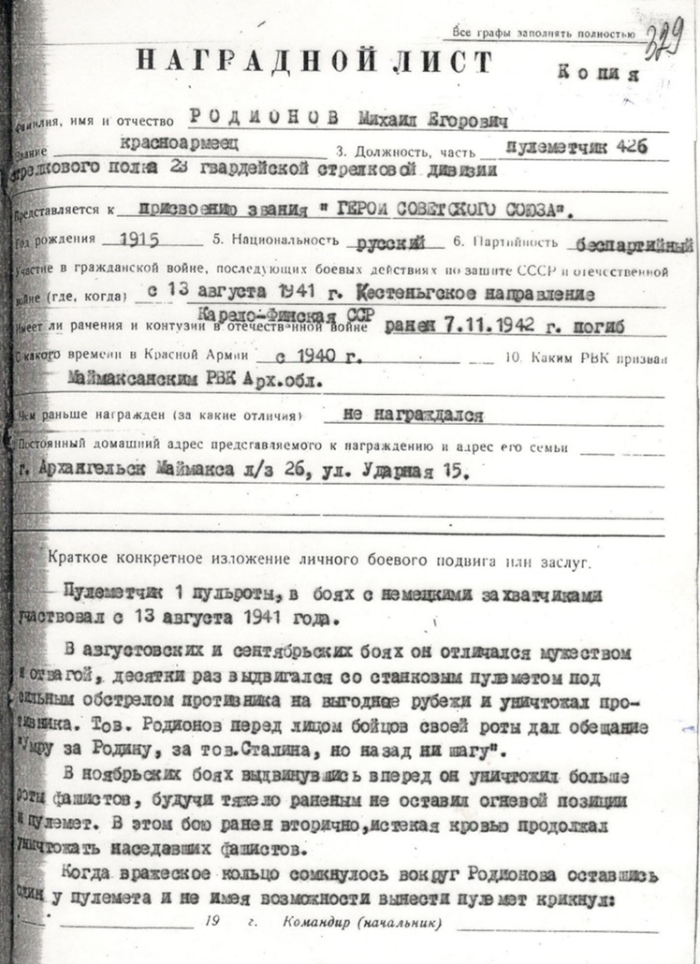
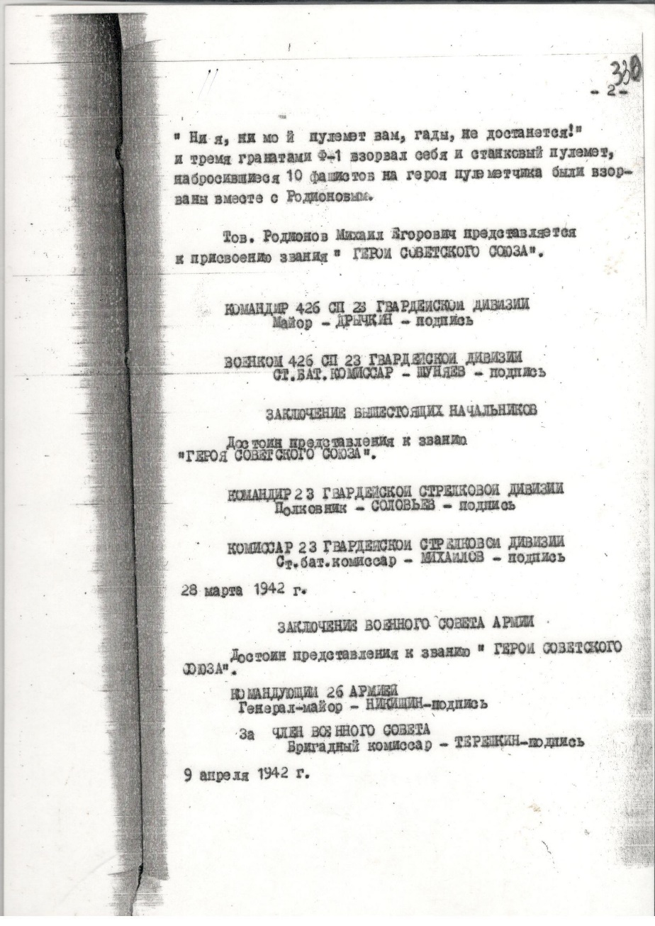

Slide 8
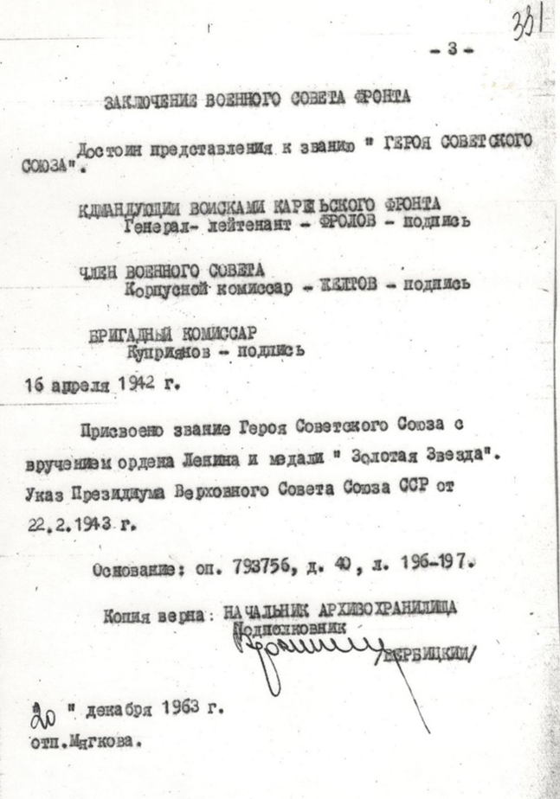
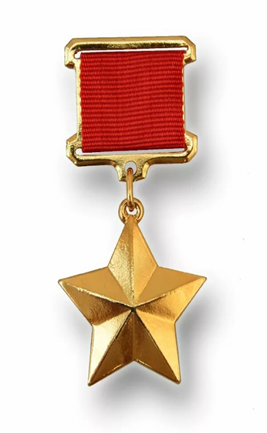
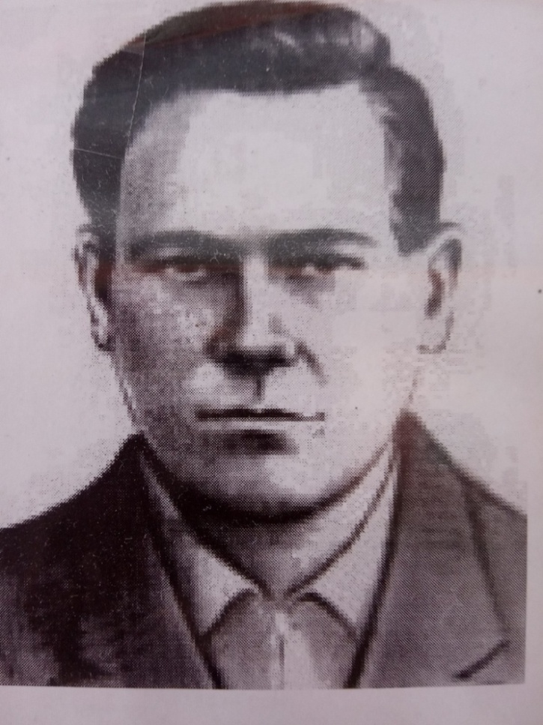
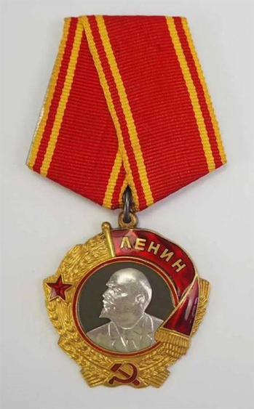
Указом Президиума Верховного Совета Союза ССР
от 22 февраля 1943 года посмертно присвоено звание
Героя Советского Союза с вручением ордена Ленина
и медали « Золотая Звезда»

Slide 9
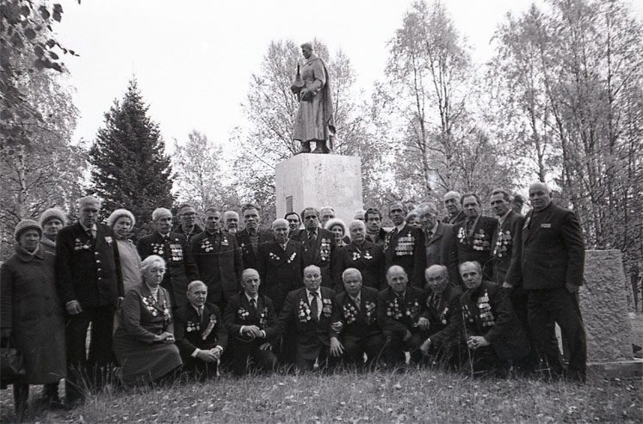
На месте боевого подвига М.Е. Родионова, в поселке Сосновый Лоухского района Республики Карелия, находится воинское кладбище и установлен памятник. Здесь захоронено свыше 6 тысяч солдат и офицеров, павших в боях с врагом на Кестеньгском направлении Карельского фронта в годы Великой Отечественной войны, среди которых многие наши земляки. Весной 1942 года за героизм и стойкость в боях с фашистскими захватчиками 88-я стрелковая дивизия была удостоена гвардейского звания.
Лоухский район, п. Сосновый (Кестеньгское направление)
7-я встреча ветеранов,1986 г.
Сентябрь 1986 года.
Лоухский район, п. Сосновый,2020 г.

Slide 10
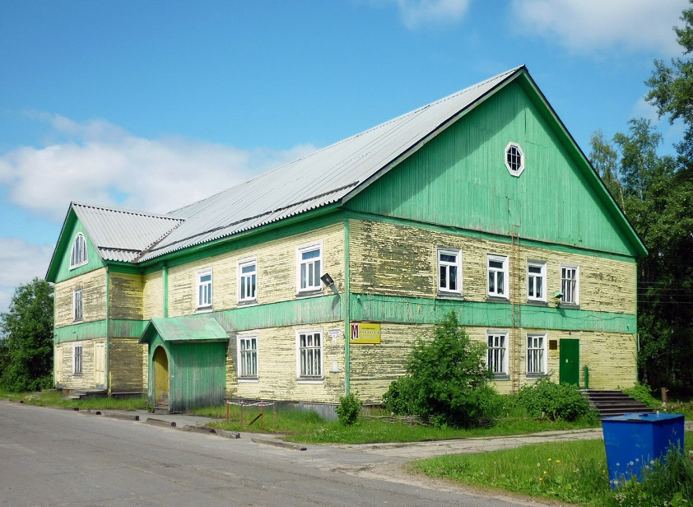
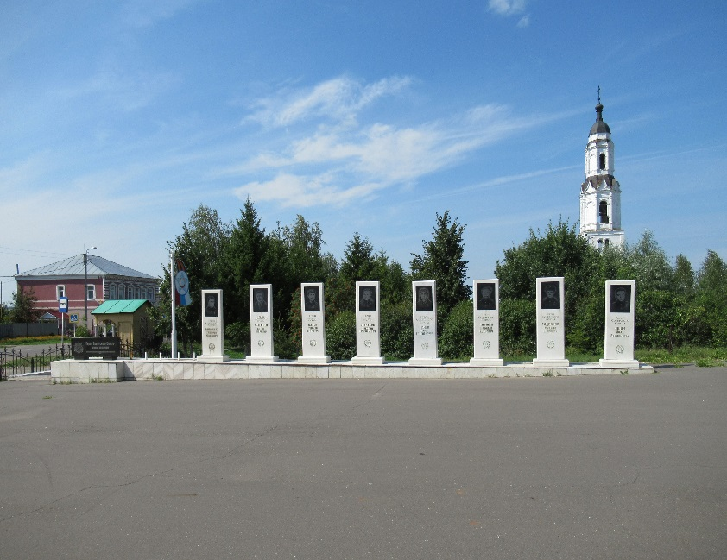
Мероприятия по увековечению памяти:
Именем М.Е.Родионова названы улицы в Архангельске, пос. Сосновый, на родине Героя: в деревне Милютино, с. Порецкое
28 апреля 2005 года Его имя присвоили Архангельской школе № 59.
Установлены 8 стел о Героях Советского Союза на Площади Победы в с.Порецкое.
Имеется памятник на братской могиле.
Его имя вписано в Мемориал «Карельский фронт 1941-1944» – фамилии Героев Советского Союза и Полных Кавалеров ордена Славы Карельского фронта – город ПЕТРОЗАВОДСК – улица Энгельса в районе дома № 5
М. Е. Родионов был навечно зачислен в списки своей части.
В районном музее представлена экспозиция портретов 8 Героев Советского Союза, уроженцев Порецкого района
В школах, библиотеках, музеях проходят уроки мужества «Наши земляки – Герои Советского Союза»

Slide 11
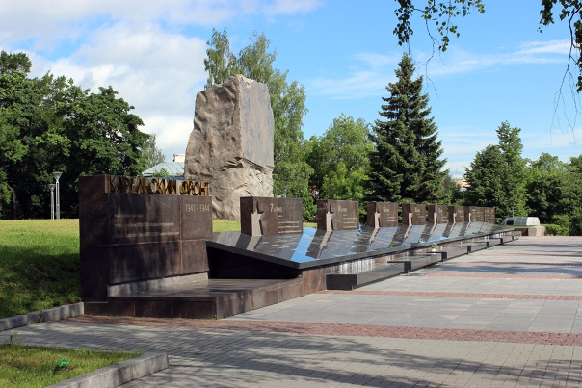
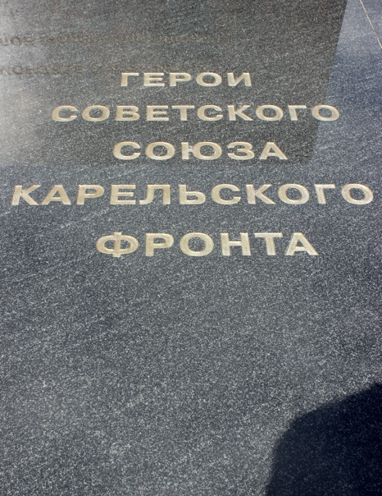
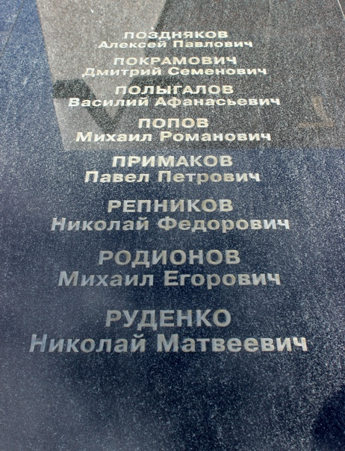
Мемориал «Карельский фронт 1941-1944» – фамилии Героев Советского Союза и Полных Кавалеров ордена Славы Карельского фронта – город ПЕТРОЗАВОДСК – улица Энгельса в районе дома № 5

Slide 12
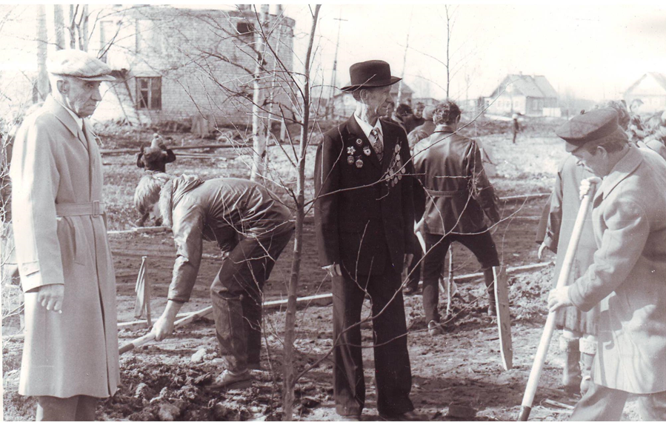
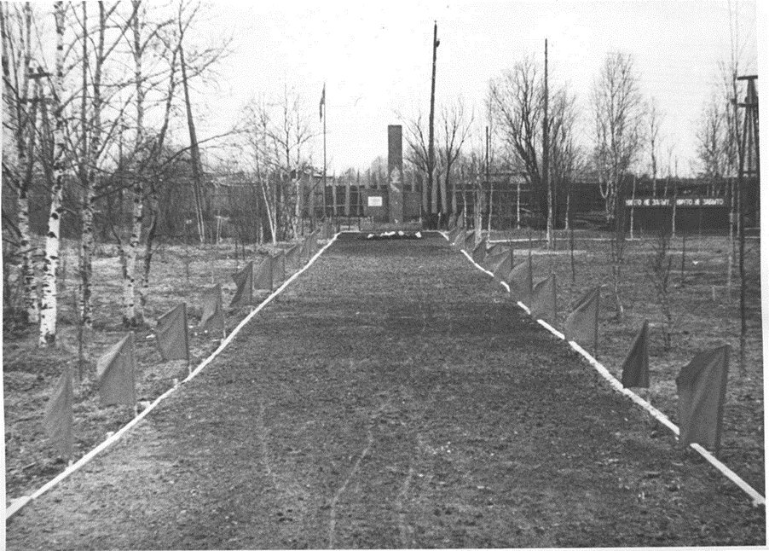
1 сентября 1968 года были открыты аллеи: одна посвящена М.Е. Родионову, другая- ученикам, которые учились в нашей школе и погибли в боях за Родину.
26 августа 1970 года пионерской дружине школы № 59 присвоено имя Героя Советского Союза М.Е. Родионова.

Slide 13
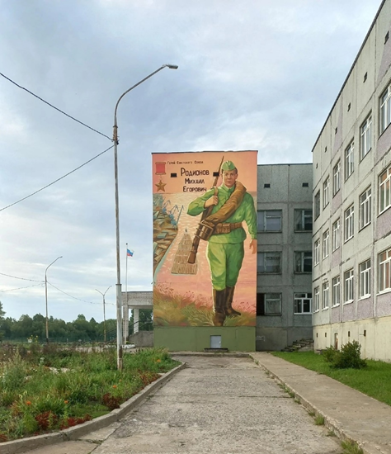
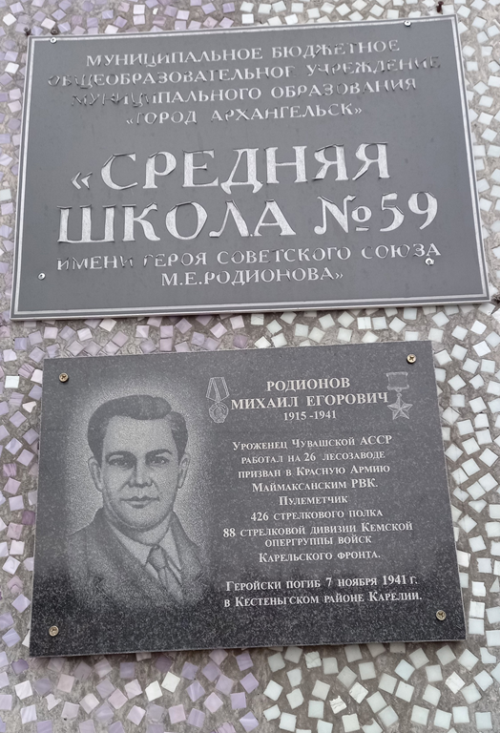
28 апреля 2005 года на сессии Городского Совета города Архангельска школе № 59 присвоено имя героя Советского Союза М.Е. Родионова.
9 мая 2005 года на здании школы была открыта мемориальная доска.
В 2023 году ученики, родители, выпускники прошлых лет, сотрудники школы, жители поселка, предприниматели приняли участие в народном сборе средств на масштабный стрит-арт «Родионов Михаил Егорович»

Slide 14
Когда же в полях отгрохочет война. Промчатся суровые грозы, На сопке расправится снова сосна И листья распустят березы. Придем мы к той сопке и свяжем букет, Где буйные вырастут травы, Поставим из бронзы на тысячи лет Незыблемый памятник славы. Пусть знают потомки, как жил человек, Как дрался он, силы утроив. И будет прославлено в песнях навек Гвардейское племя героев! (Л. Чернышев о М.Е. Родионове)

